Slide 1





Luyện viết đoạn (t5)
Notes:
Bài giảng thiết kế bởi: Hương Thảo - tranthao121006@gmail.com

Slide 2

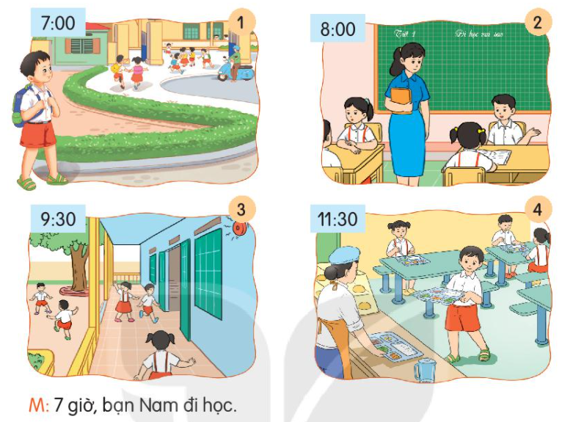
Nam học bài lúc 8 giờ sáng
7 giờ, bạn Nam đi học
Lúc 9 giờ 30 phút, nam và các bạn ra chơi
Nam ăn trưa ở trường lúc 11 giờ 30 phút

Slide 3
2. Viết thời khóa biểu của em lúc 5 giờ chiều đến lúc đi ngủ?
Thời gian | Hoạt động
17:00 | Đi học về
17: 30 | Giúp mẹ nhặt rau

Slide 4











Làm việc nhóm 2
Chia sẻ thời khóa biểu của em với bạn
Design by: Hương Thảo – tranthao121004@gmail.com
Notes:
Bài giảng thiết kế bởi: Hương Thảo - tranthao121006@gmail.com

Slide 5


Củng cố bài học
Notes:
5

